Slide 1
Українське образотворче
та
музичне мистецтво в ХІХ ст.

Slide 2
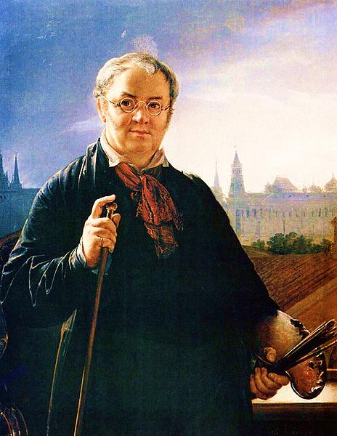
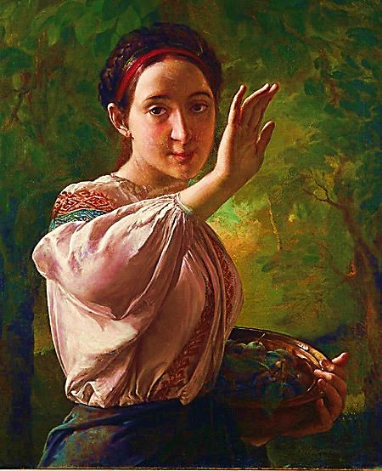
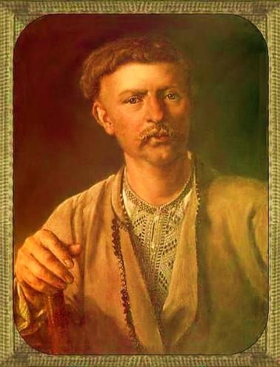
Українське образотворче мистецтво ХІХ ст.
У першій половині XIX ст. розвивається станко­вий живопис. Поширюється автопортрет, зростає інтерес до камерного портрету, мініатюри. Видатним представни­ком українського реалістичного портретного живопису був В. Тропінін. Художник створив узагальнений образ пред­ставника українського народу ("Українець", "Український селянин", "Дівчина з Поділля").

Slide 3
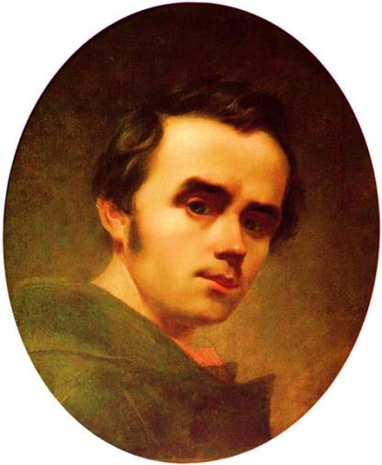
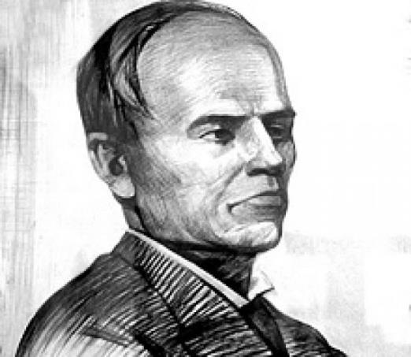
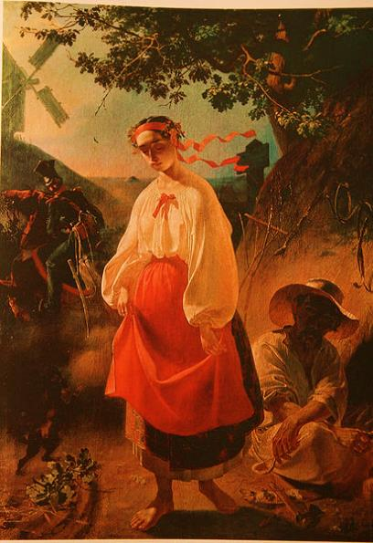
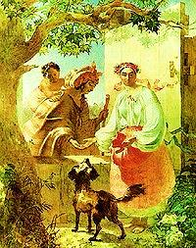
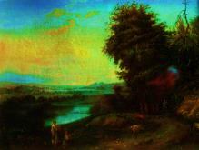
Реалістичні традиції В. Тропініна в українському портретному мистецтві першої половини XIX ст. розвивали Т. Шевченко, І. Сошенко та ін.

Slide 4
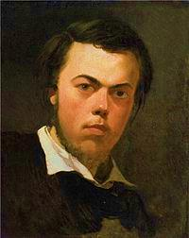
Одним із зачинателів нової української школи пейзаж­ного і побутового живопису був В. Штернберг ("Вулиця на селі", "Пастух", "Вітряки в степу").

Slide 5
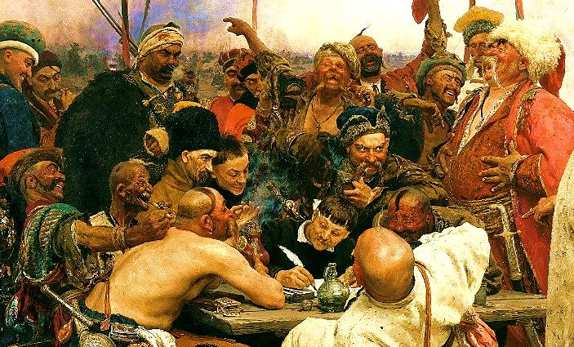
Значний вплив на творчість українських художників в історичному жанрі мала картина І. Рєпіна "Запорожці".

Slide 6
Українська музика ХІХ ст.
Поетична і музична обдарованість українського народу була основою високого рівня розвитку музично-пісенної творчості. У XIX столітті як і раніше побутують землеробські пісні календарного циклу, а також колядки, веснянки, колискові, весільні. Широкою популярністю користувалися пісні-романси «Їхав козак за Дунай», «Вiють вiтри», «Сонце низенько», а також створені на вірші Шевченка «Думи мої, думи», «Заповiт». З народного середовища висувалися талановиті співаки-кобзарі (Остап Вересай, Іван Кравченко-Крюковський, Гнат Гончаренко, Терентій Пархоменко, Михайло Кравченко, Андрій Шут та ін.).

Slide 7
Музика, спів міцно увійшли в повсякденне життя як міського, так і сільського населення. За жанрами пісні були різноманітними: ліричні, жартівливі, романси, виконувалися вони соло, дуетом, хором, під акомпанемент бандури, скрипки, гітари, фортепіано. Переважно це були авторські твори, які згодом розповсюджувалися і ставали народними.
Високого рівня досягла майстерність партесного (багатоголосого) співу. У XIX столітті хоровий спів поступово виходить за рамки чисто культового.
Одночасно з народною і церковною традиціями в XIX столітті складається світська професійна музична культура. С. С. Гулак-Артемовський на початку 60-х років створює першу українську оперу «Запорожець за Дунаєм». Перлиною української вокальної класики стали «Вечорницi» П. І. Нищинського. Вони малюють широку музичну картину народного життя, знаменитий чоловічий хор «Закувала та сива зозуля», тема якого -- страждання козаків у турецькій неволі, їх прагнення до свободи. Мелодичним багатством, співучістю, драматичною напруженістю привабила слухачів опера М. М. Аркаса «Катерина» за однойменною поемою Т. Г. Шевченка. Композитори широко використовували багаті традиції українських народних пісень, обробляли їх.

Slide 8
Цілу епоху в музичному житті України складає творчість М. В. Лисенка - великого українського композитора, блискучого піаніста-віртуоза, талановитого хорового диригента, педагога, музикознавця й активного громадського діяча демократичного напряму. Він є основоположником української класичної музики.

Slide 9
Дякую за увагу!!!

